Slide 1
এই স্লাইডটি সম্মানিত শিক্ষকবৃন্দের জন্য।
তাই স্লাইডটি হাইড অবস্থায় আছে।
পাঠটি শ্রেণিকক্ষে উপস্থাপনের প্রয়োজনীয় পরামর্শ ও দিক-নির্দেশনা Slide Note এ দেয়া আছে। উপস্থাপনের পূর্বে সম্মানিত শিক্ষকগণ 'স্লাইড-নোটগুলো' দেখে নিবেন এবং F5 চেপে পাঠটি উপস্থাপন শুরু করতে পারেন। পাশাপাশি আপনার নিজস্ব চিন্তা-চেতনা কনটেন্টকে আরো বেশী ফলপ্রসু করবে আশা করি...

Slide 2
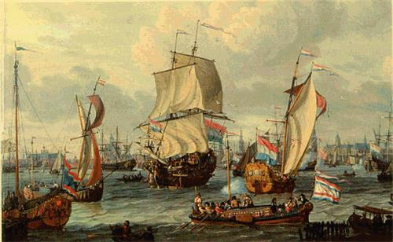
স্বাগতম

Slide 3
পরিচিতি
মো. দেলোয়ার হোসাইন
সহকারি শিক্ষক
কাজী শাহাবুদ্দিন বালিকা উচ্চ বিদ্যালয় ও কলেজ।
তেঁতুলিয়া, পঞ্চগড়।
অধ্যায় : 4, পাঠ: 3, সময়: ৫০ মিনিট
অধ্যায় : ৩, পাঠ: ১, সময়: ৫০ মিনিট
অধ্যায় : ১, পাঠ: ৪, সময়: ৫০ মিনিট

Slide 4
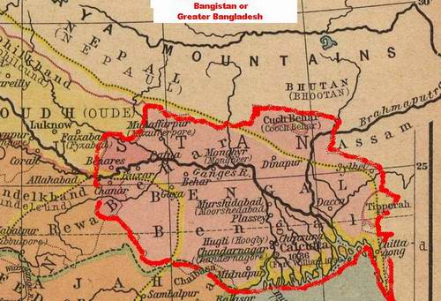
মানচিত্রটির চিহ্নিত স্থান কোন শাসনকে মনে করিয়ে দেয়?
Notes:
স্লাইডটি দেখিয়ে- চিন্তা করতে বলবেন এবং চিহ্নিত স্থানটি কোন শাসনকে মনে করিয়ে দেয়? ইত্যাদি প্রশ্ন করার মাধ্যমে পূর্বজ্ঞান যাচাই করা যেতে পারে-

Slide 5
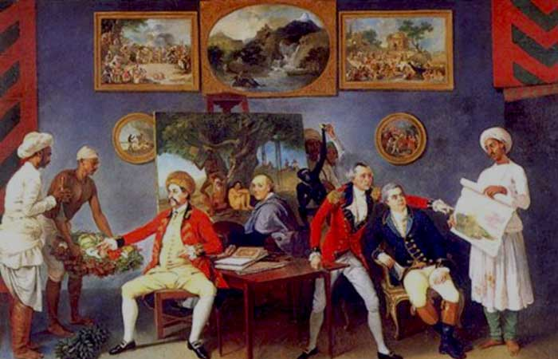
Notes:
পতাকাটি কাদের? নিচের ছবিতে কারা? তারা বাংলায় কি করেছিল? ইত্যাদি প্রশ্ন করার মাধ্যমে পাঠ ঘোষণা করা যেতে পারে-

Slide 6
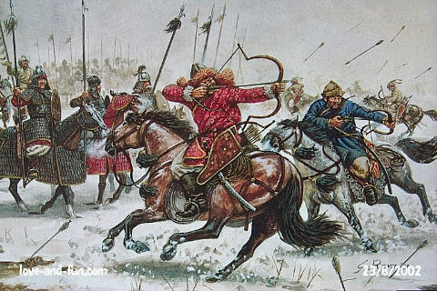
বাংলায় ইংরেজ শক্তির উত্থান

Slide 7
এই পাঠ শেষে শিক্ষার্থীরা...
বাংলায় ইংরেজদের আগমন ও তাদের বিজয়ের কারণ বর্ণনা করতে পারবে।
বাংলায় আগত বিভিন্ন ইউরোপীয় কোম্পানির পরিচয় বলতে পারবে।

Slide 8
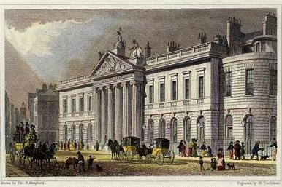
ভারতীয় উপমহাদেশে বাণিজ্য করার জন্য ১৬০০ শতাব্দীতে ইংল্যান্ডে প্রতিষ্ঠিত হয় 'দি ব্রিটিশ ইস্ট ইন্ডিয়া' জয়েন্ট‌-স্টক কোম্পানি
Notes:
ভারতীয় উপমহাদেশে বাণিজ্য করার জন্য ষোড়শ শতাব্দীতে প্রতিষ্ঠিত একটি জয়েন্ট‌-স্টক কোম্পানি। এর সরকারি নাম "ব্রিটিশ ইস্ট ইন্ডিয়া কোম্পানি"। ১৬০০ সালের ৩১ ডিসেম্বর রাণী প্রথম এলিজাবেথ এই কোম্পানিকে তখনকার ব্রিটিশ উপনিবেশ ভারতে বাণিজ্য করার রাজকীয় সনদ প্রদান করেন। এ সনদ কোম্পানিটিকে ২১ বছর পর্যন্ত পূর্ব ভারতে একচেটিয়া বাণিজ্য করার প্রাধিকার অর্পণ করেছিল।

Slide 9
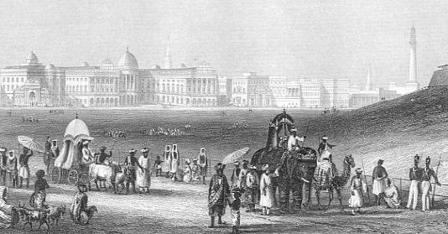
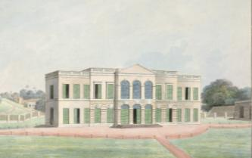
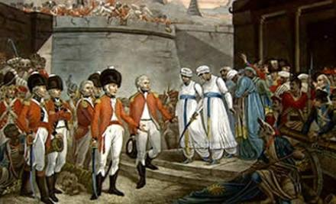
কাশিমবাজারের বাণিজ্যকুঠি
ইংরেজরা ১৬৫১ সালে হুগলিতে ও ১৬৫৮ সালে কাশিমবাজারে বাণিজ্যকুঠি স্থাপন করে।

Slide 10
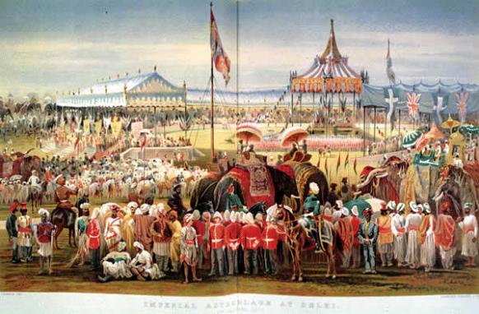
একক কাজ
সময় : ৫ মিনিট
ভারতীয় উপমহাদেশে ইংরেজরা বাণিজ্য কুঠি স্থাপন করেছিল কেন?

Slide 11
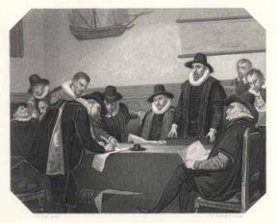
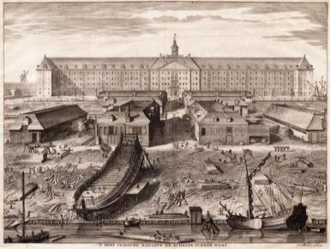
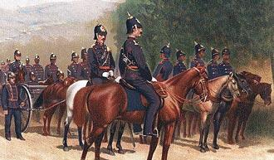
1630 সালে ডাচ্ ইস্ট ইন্ডিয়া কোম্পানি বাংলায় বাণিজ্য করতে আসে। ইংরেজ কোম্পানির সাথে টিকে থাকতে না পেরে ইন্দোনেশিয়া-মালয়েশিয়ার দিকে চলে যায়।

Slide 12
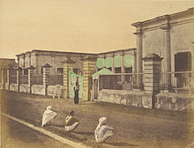
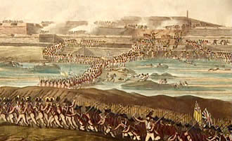
'ফ্রেন্স ইস্ট-ইন্ডিয়া কোম্পানি ' ১৬৬৪ সালে বাংলায় প্রবেশ করে চন্দননগর ও চুঁচুড়ায় শক্ত ঘাঁটি গড়ে তোলে। পরবর্তীতে ইংরেজদের সাথে ৩ দফা যুদ্ধে হেরে তারাও ইন্দোচীনের দিকে চলে যায়।
Notes:
কাজটির জন্য ৫মিনিট সময় দেওয়া যেতে পারে-

Slide 13
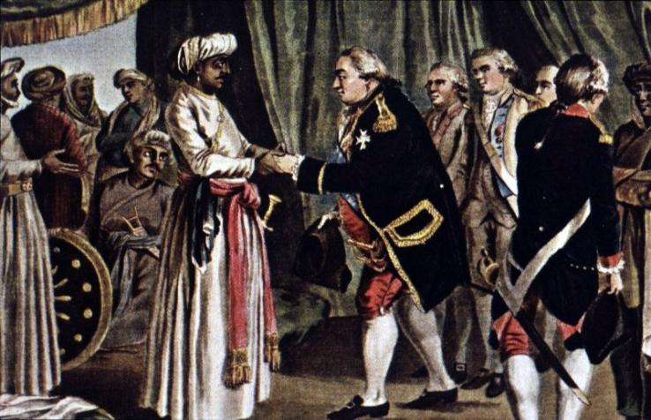
ধীরে ধীরে ব্রিটিশ ইস্ট ইন্ডিয়া কোম্পানী এদেশে তাদের প্রতিপত্তি বাড়িয়ে নবাবের দরবারে প্রভাব বিস্তার করতে থাকে।

Slide 14
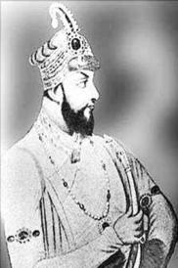
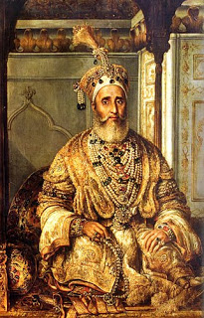
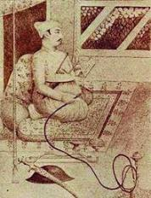
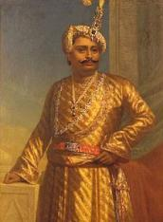
১৭56 সালে নবাব আলিবর্দী খাঁর মৃত্যুর পর ক্ষমতা নিয়ে নবাব পরিবারে দ্বন্দ্ব শুরু হলে ইংরেজরা এর সুযোগ নিতে ভুল করেনি।

Slide 15
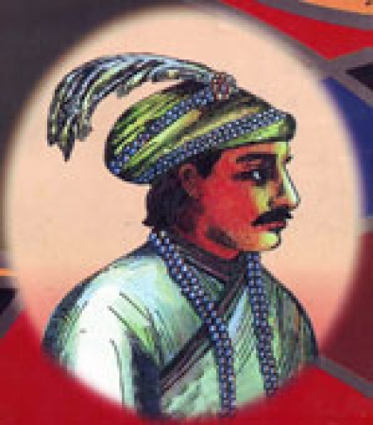
নবাব আলিবর্দী খাঁর দৌহিত্র সিরাজউদ্দৌলা ২৩ বছর বয়সে বাংলার মসনদে বসেন

Slide 16
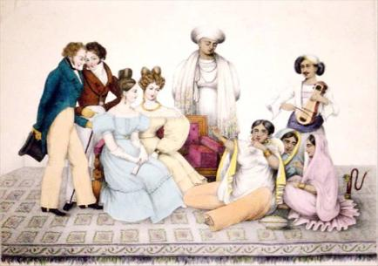
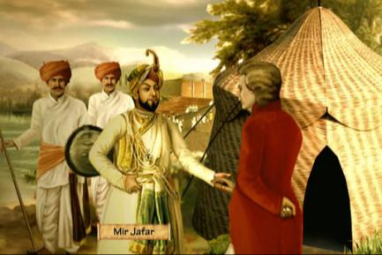
ঘসেটি বেগম ও মীর জাফরসহ অভিজাতরা নবাবের বিরুদ্ধে ষড়যন্ত্রে লিপ্ত হলে ইংরেজরা তাদের সাথে যোগ দেয়।

Slide 17
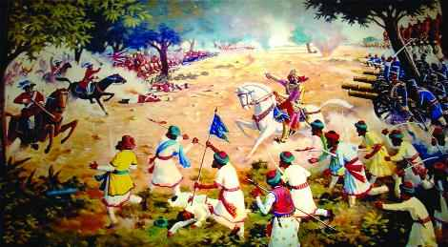
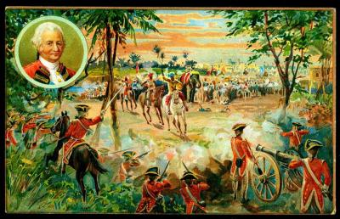
১৭5৭ সালের ২৩ জুন নবাব সিরাজউদ্দৌলার সাথে ভাগীরথী নদীর তীরে পলাশীর আমবাগানে ইংরেজদের সাথে শুরু হয় যুদ্ধ

Slide 18
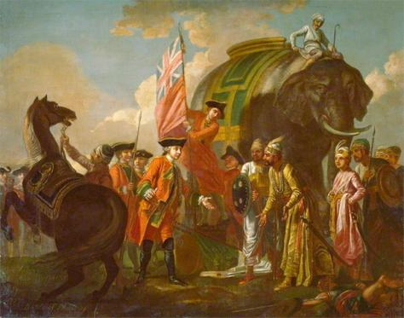
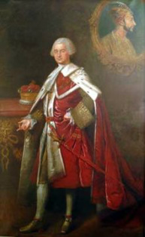
বিজয়ের পর মীর জাফরকে নবাব বানালেও মূল ক্ষমতা চলে যায় ইংরেজ সেনাপতি রবার্ট ক্লাইভের হাতে

Slide 19
স্বাধীনতা নামক সূর্যটি অস্তমিত হয়ে যায়। তার পর চলে ১৭৫৭ থেকে ১৯৪৭ সাল পর্যন্ত প্রায়
দুইশ বছর ইংরেজদের রাজত্ব।

Slide 20
দলগত কাজ
সময় : ৮ মিনিট
“পলাশী” দল
“উপনিবেশ” দল
ইংরেজদের বিজয়ের কারণগুলো লিখ।
বাংলার পরাজয়ের কারণগুলো লিখ।

Slide 21
মূল্যায়ন
কতসালে ইস্ট-ইন্ডিয়া কোম্পানি স্থাপিত হয়?
চন্দন নগরে কারা শক্ত ঘাঁটি গড়ে তোলে ?
নবাব সিরাজউদ্দৌলার পরিচয় দাও।
কাদের ষড়যন্ত্রে বাংলার স্বাধীনতার সূর্য অস্তমিত হয়?

Slide 22
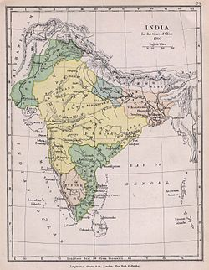
বাড়ির কাজ
পলাশী যুদ্ধে নবাব সিরাজদৌলার পরাজয়ের ফলে বাংলার অবস্থা কেমন হয়েছিল?

Slide 23
ধন্যবাদ

